Slide 1

Об укреплении и сохранении здоровья женщин
в ПАО «Ураласбест»

Slide 2
Задачи программы «Здоровье» на 2021-2025 гг.
1. Снижение уровня заболеваемости;
2. Проведение мероприятий по оздоровлению, профилактике, диагностике, лечению заболеваний и реабилитации;
3. Увеличение продолжительности жизни работников и ветеранов комбината, здоровьесбережение женщин;
4. Профилактика, диагностика и предупреждение профессиональных заболеваний;
5. Повышение уровня лояльности работников комбината к здоровому образу жизни и к корпоративным ценностям.

Slide 3
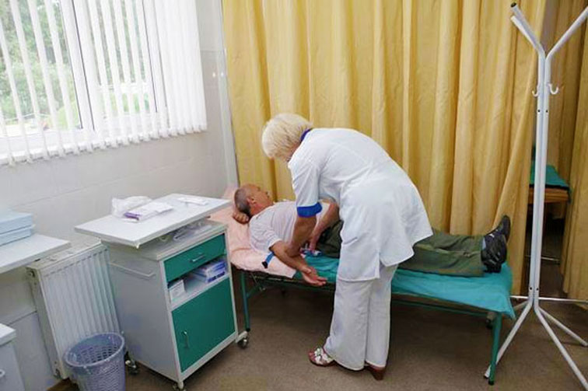


Фельдшерские здравпункты
Вакцинация
Витаминизация
Физиопроцедуры
Терапевтические услуги

Slide 4
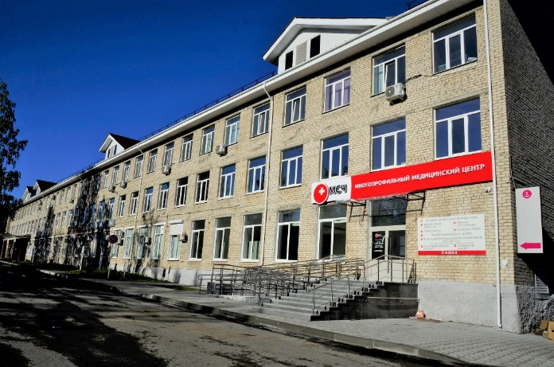
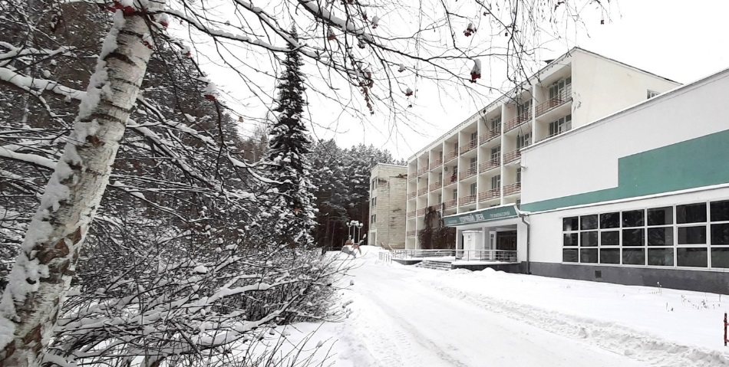


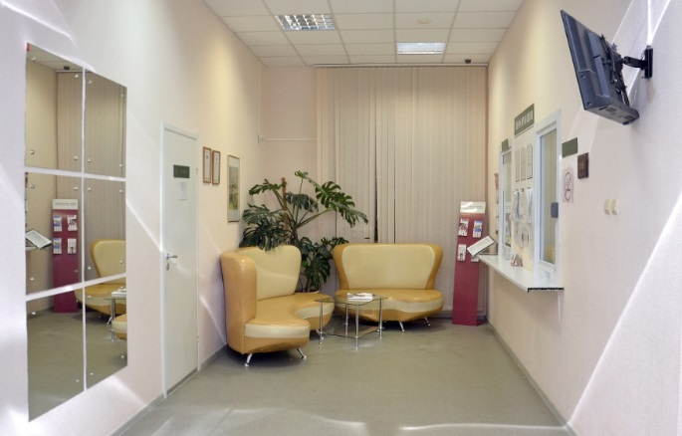


Лечебно-оздоровительная база ПАО «Ураласбест»
https://medasbest.ru
https://www.s-p-urala.ru
https://1stomc.ru

Slide 5
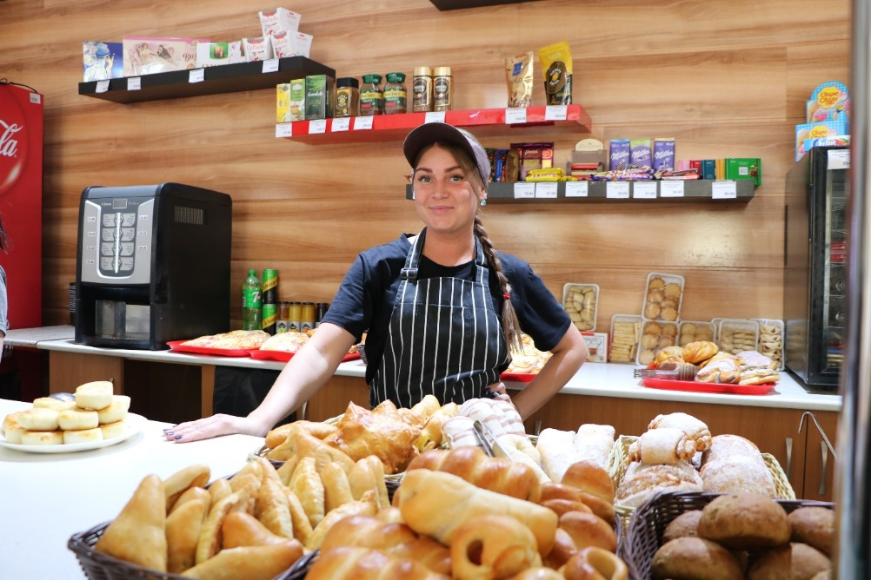
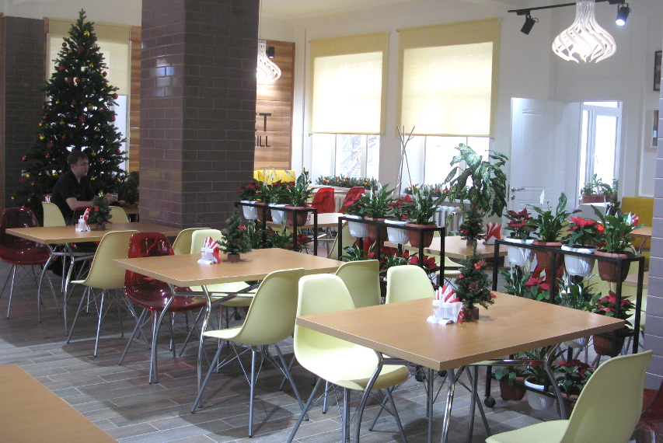

Питание сотрудников
7 столовых, 1 кафе, 6 буфетов
магазин кулинарии
более 2500 тысяч постоянных посетителей
стоимость комплексного обеда примерно 250 рублей

Slide 6
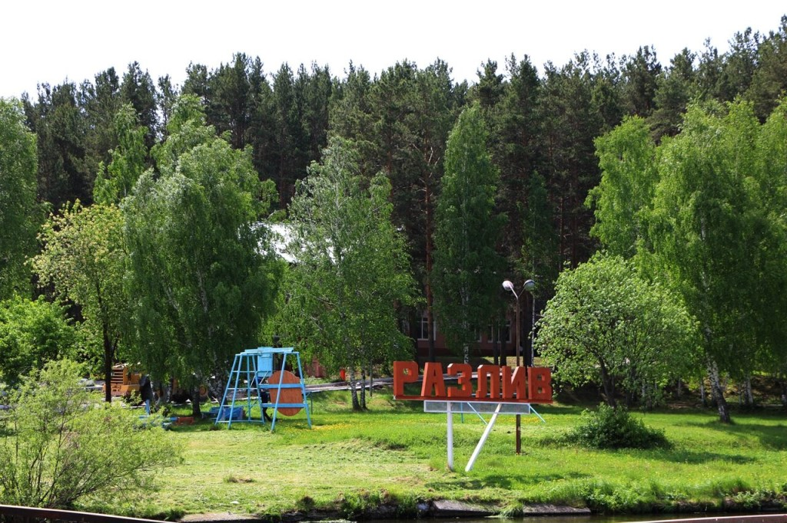
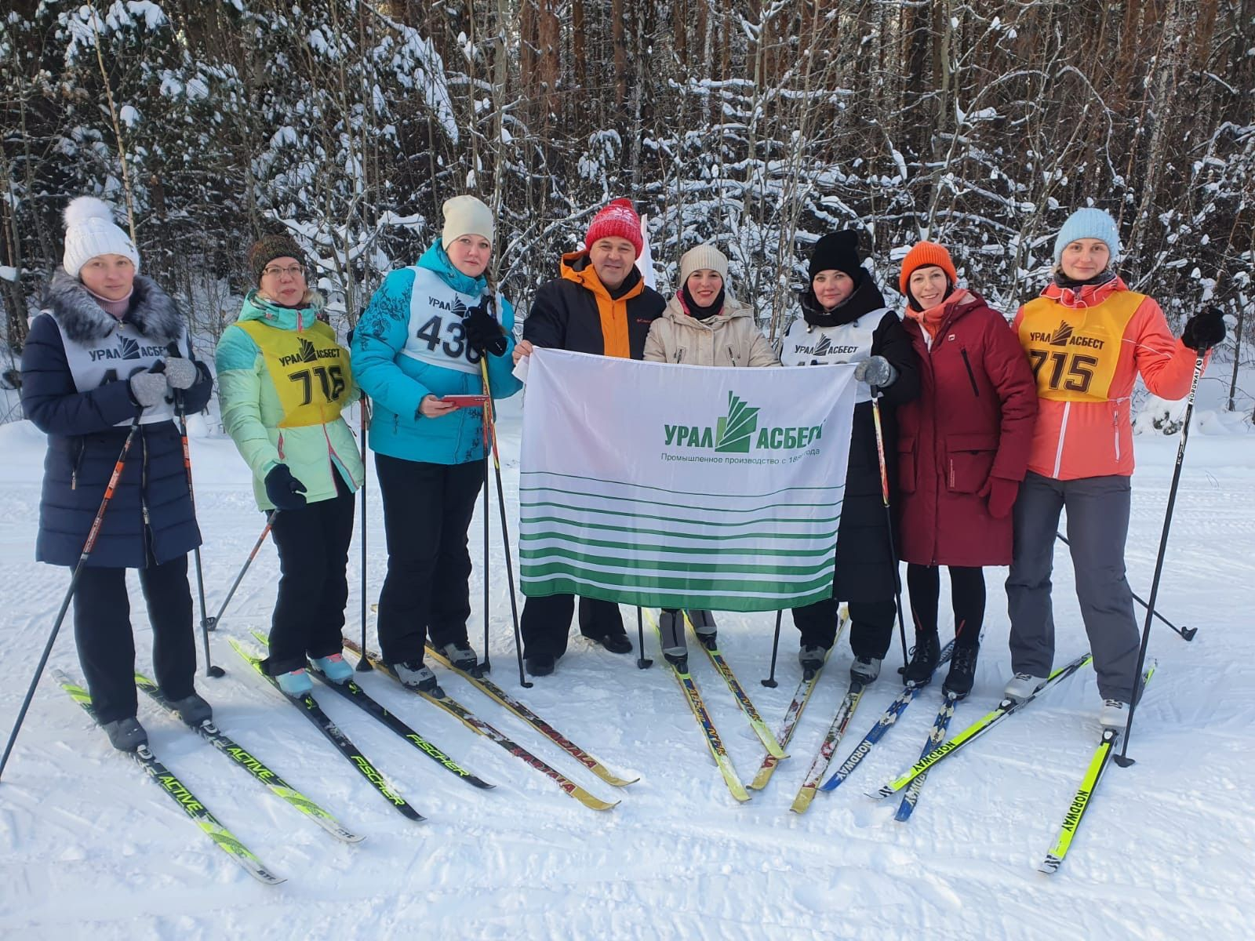
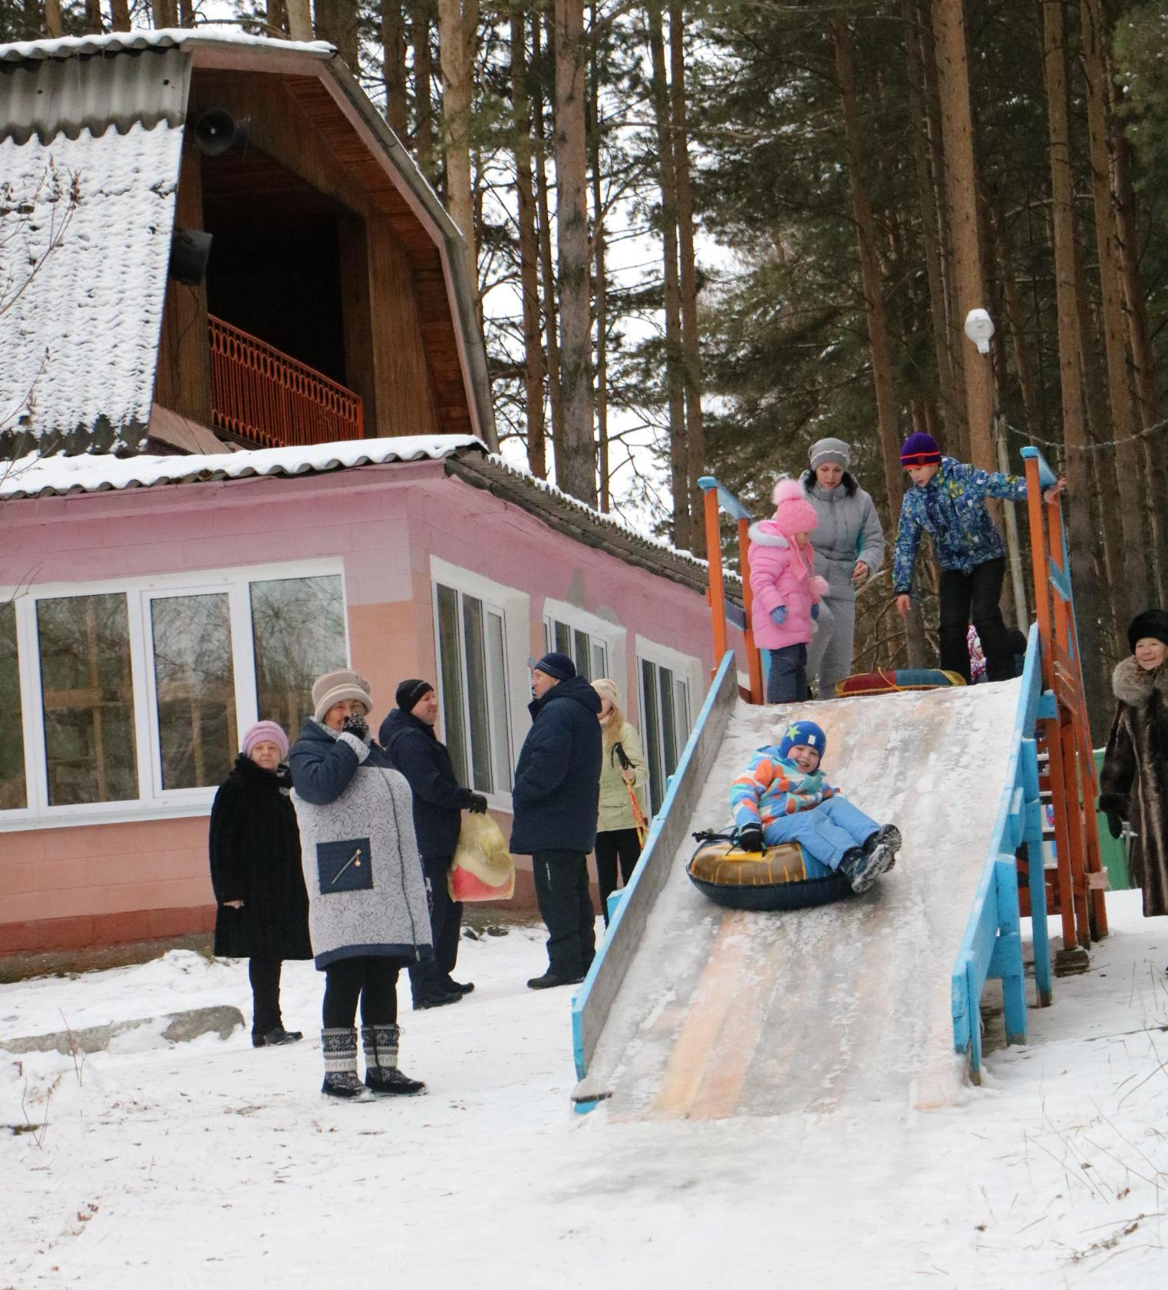
Корпоративная база отдыха «Разлив»

Slide 7
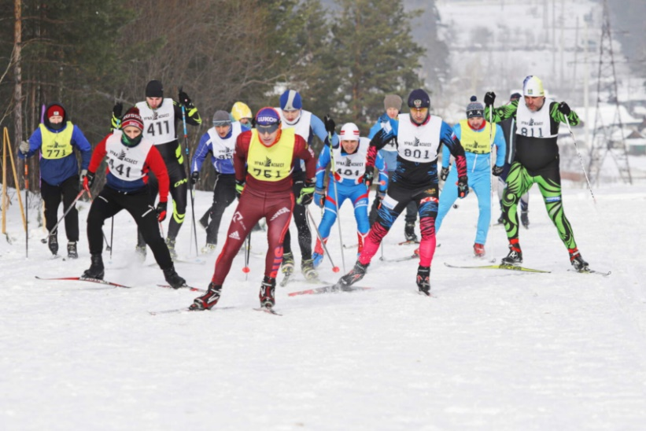
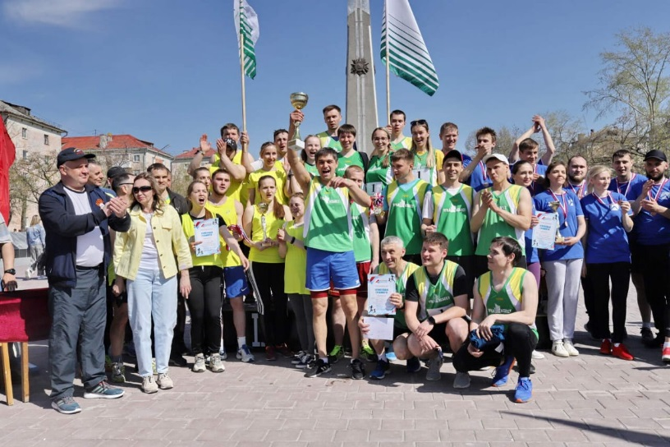

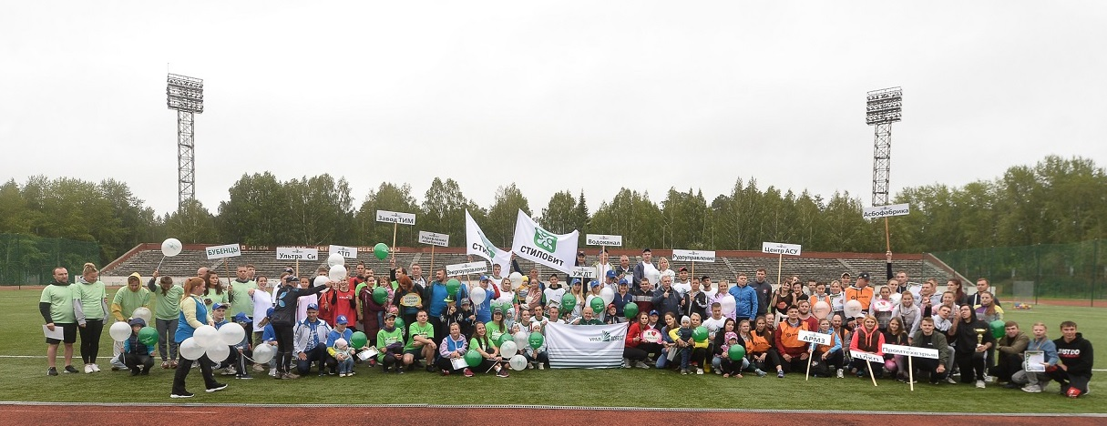
Спартакиада «Ураласбест»

Slide 8
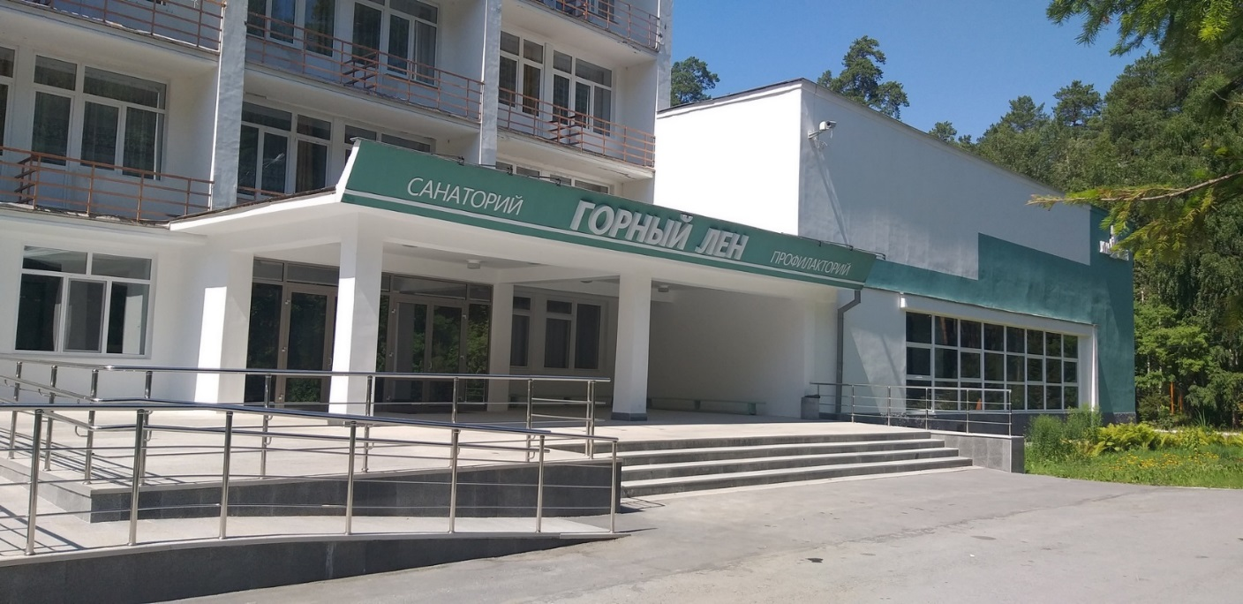
Санаторно-курортное оздоровление
Оздоровление по программе «Мать и дитя»
«Санаторий на дому»
Собственная радоновая скважина
Уникальный аппарат «Авантрон»

Slide 9
Санаторно-курортное оздоровление
674 сотрудника за 2025 год
280 ветеранов комбината «Ураласбест»
240 детей сотрудников
 | Оздоровление продолжительностью 21 день | Оздоровление продолжительностью 14 дней
Частичная оплата стоимости курсовки с лечением и обедом | 6080 рублей | 4053 рубля
Частичная оплата стоимости путевки | 8841 рубль | 5894 рубля

Slide 10
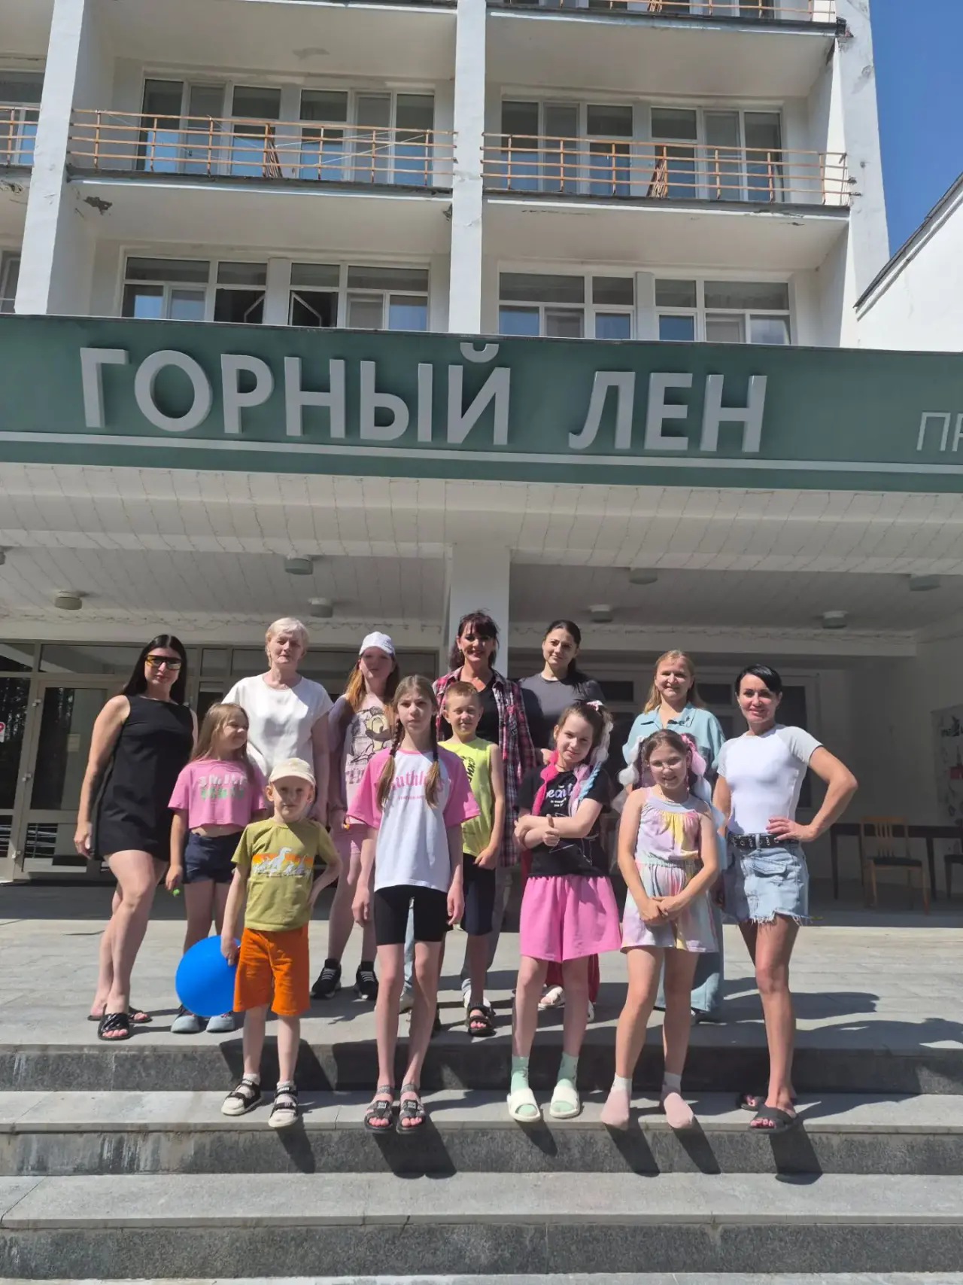
Заезд «Мать и дитя»

Slide 11
Благодарю за внимание!

